Slide 1
TRƯỜNG THCS QUANG HANH
LỚP 7A2
NHIỆT LIỆT CHÀO MỪNG CÁC THẦY CÔ GIÁO ĐẾN DỰ TIẾT CHUYÊN ĐỀ CỤM TRƯỜNG
MÔN TOÁN 7
ỨNG DỤNG PHƯƠNG PHÁP DẠY HỌC TÍCH CỰC VÀO TIẾT ÔN TẬP GIỮA HỌC KỲ
Giáo viên thực hiện: Hoàng Thị Lan

Slide 2
Trò chơi: Ô CHỮ BÍ ẨN
- Có 4 ô số, mỗi ô số tương ứng với một câu hỏi.
Bạn nào giơ tay trước sẽ được quyền chọn ô số cho mình, sau khi chọn nếu trả lời đúng người chơi sẽ nhận được một phần qùa.
- Trả lời đúng bạn sẽ nhận được quay vòng quay may mắn để nhận quà, nếu trả lời sai quyền trả lời sẽ thuộc về bạn khác.

Slide 3
Ô SỐ CHỮ ẨN
1
2
HÌNH HỌC TRỰC QUAN
3
4

Slide 4
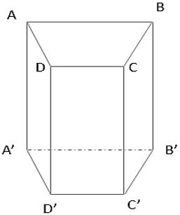
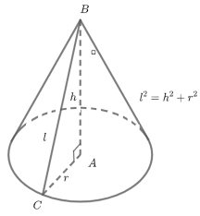
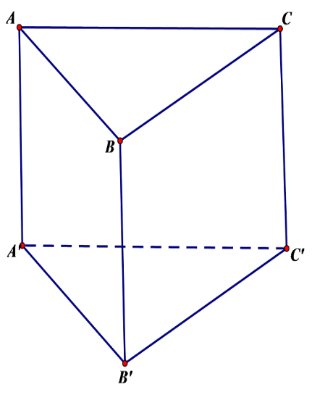
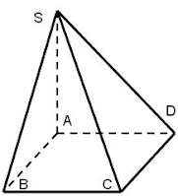
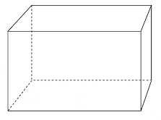
Câu 1
Trong các hình vẽ sau, hình nào là hình hộp chữ nhật?
Hình 1
Hình 2
Hình 3
Hình 4
Hình 5

Slide 5
Tính chất của hình hộp chữ nhật:
- Có 6 mặt, 12 cạnh, 8 đỉnh và 4 đường chéo.
- Các mặt đều là hình chữ nhật.
- Các cạnh bên bằng nhau.

Slide 6
Câu 2
Nêu tính chất của hình lập phương?
- Có 6 mặt, 12 cạnh, 8 đỉnh, 4 đường chéo
- Các mặt đều là hình vuông
- Các cạnh đều bằng nhau

Slide 7
Câu 3
Đâu không phải là tính chất của hình lăng trụ đứng tứ giác?
A. Hai mặt đáy song song với nhau.
B. Các mặt bên đều là hình chữ nhật.
C. Có 5 mặt, 9 cạnh, 6 đỉnh.
D. Các cạnh bên bằng nhau.

Slide 8
Câu 4
Đâu là công thức tính diện tích xung quanh hình lăng trụ đứng tam giác?
A) $S_{xq} =2\left(a+ b\right).c$
B) V$=a.b.c$
C) $V =$ S.h
D) $S_{xq} =$ C.h

Slide 9
VÒNG QUAY
MAY MẮN
Bạn được lựa chọn một phần quà
Bạn nhận được một tràng pháo tay!!
Bạn nhận được một cái bắt tay của bạn bên cạnh.
Bạn được một điểm 9
Bạn được lựa chọn một phần quà
Bạn được tặng một phần quà
Chúc bạn may mắn lần sau☺
Bạn được một điểm 10
QUAY
Notes:
Kí hiệu ngôi nhà tiến đến Slde sơ đồ tư duy

Slide 10
 | Hình hộp chữ nhật | Hình lập phương | Lăng trụ đứng tam giác | Lăng trụ đứng tứ giác
Tính chất | - Có 6 mặt, 12 cạnh, 8 đỉnh và 4 đường chéo. - Các mặt đều là hình chữ nhật. - Các cạnh bên bằng nhau. | - Có 6 mặt, 12 cạnh, 8 đỉnh, 4 đường chéo - Các mặt đều là hình vuông - Các cạnh đều bằng nhau | - Có 5 mặt, 9 cạnh, 6 đỉnh. - Hai mặt đáy cùng là tam giác và song song với nhau. Các mặt bên đều là hình chữ nhật. - Các cạnh bên bằng nhau. - Chiều cao là độ dài một cạnh bên. | - Có 6 mặt, 12cạnh, 8 đỉnh. - Hai mặt đáy cùng là hình tứ giác và song song với nhau. Các mặt bên đều là hình chữ nhật. - Các cạnh bên bằng nhau. - Chiều cao là độ dài một cạnh bên.
Diện tích xung quanh
Thể tích
$$S_{xq} =2\left(a+ b\right).c$$
$S_{xq} =4$.d²
$S_{xq} =$ C.h
V$=a.b.c$
V$=d^{3}$
$V =$S.h

Slide 11
Bài tập 1: Tính diện tích xung quanh và thể tích của một bể cá hình lập phương có cạnh dài 3 dm.
Bài tập 2: Cho hình lăng trụ đứng tam giác có độ dài ba cạnh đáy là 4 cm, 4 cm, 6 cm và diện tích xung quanh là 96 ${cm}^{2}$ . Tính chiều cao của hình lăng trụ đó.

Slide 12
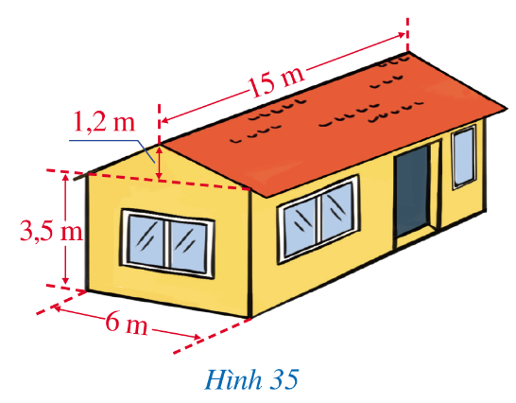
1,2 m
15 m
3,5 m
6 m
15 m
6 m
Bài tập 3: Cho hình vẽ
a) Tính thể tích phần không gian được giới hạn bởi ngôi nhà?

Slide 13
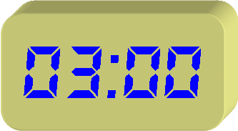
1,2 m
15 m
3,5 m
6 m
15 m
6 m
Bài tập 3: Cho hình vẽ
a) Tính thể tích phần không gian được giới hạn bởi ngôi nhà?
- Hoạt động nhóm: 3 phút

Slide 14
a) Thể tích phần không gian có dạng hình lăng trụ tam giác là:
$$V1=\left(\frac{1}{2}.6.1,2\right). 15= 54 (m3)$$
Thể tích phần không gian có dạng hình hộp chữ nhật là:
$$V2=15. 6. 3,5=315 (m3)$$
Thể tích phần không gian được giới hạn bởi ngôi nhà đó là:
$$V= V1+V2=54+315=369 (m3)$$
Hoặc cách 2: Thể tích phần không gian được giới hạn bởi ngôi nhà đó là:
$$V=\left(\frac{1}{2}.6.1,2\right). 15+15.6.3,5=54+315=369 (m3)$$

Slide 15
1,2 m
15 m
3,5 m
6 m
15 m
6 m
Bài tập 3: Cho hình vẽ
b) Nếu sơn lại toàn bộ diện tích tường xung quanh phía ngoài ngôi nhà (không tính phần giới hạn bởi hình lăng trụ đứng tam giác ) thì hết bao nhiêu tiền? Biết rằng tổng diện tích cửa là 67 m² giá tiền cả công và sơn 1m² là 50 000 đồng.

Slide 16
b) Diện tích tường xung quanh ngôi nhà là:
$S_{xq} =2\left(6+15\right).3,5=2.21.3,5=147 (m^{2})$
Diện tích tường cần sơn là:
147 – 67 = 80$(m^{2})$
Số tiền phải trả khi sơn tường xung quanh ngôi nhà là:
$$80 .50 000=4 000 000 (đồng)$$
c) Nêu các cách có thể để giảm chi phí sơn xung quanh ngôi nhà?

Slide 17
HƯỚNG DẪN HỌC Ở NHÀ
Học thuộc các tính chất và công thức tính diện tích xung quanh, thể tích của các hình đã học trong chương 1.
Tìm hiểu thêm về các đồ vật, công trình kiến trúc, … có dạng là các hình trên.
Xem lại các bài tập đã chữa, làm bài tập cuối chương: 2,3,4 (SGK/87); 16 - 21; 23 (SBT/94, 95)
CHÚC CÁC EM ÔN TẬP TỐT VÀ LÀM BÀI KIỂM TRA ĐẠT KẾT QUẢ CAO NHẤT.

Slide 18
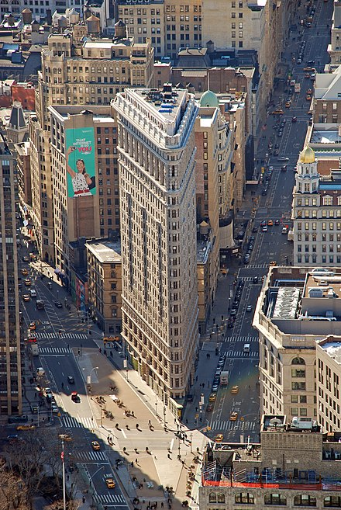
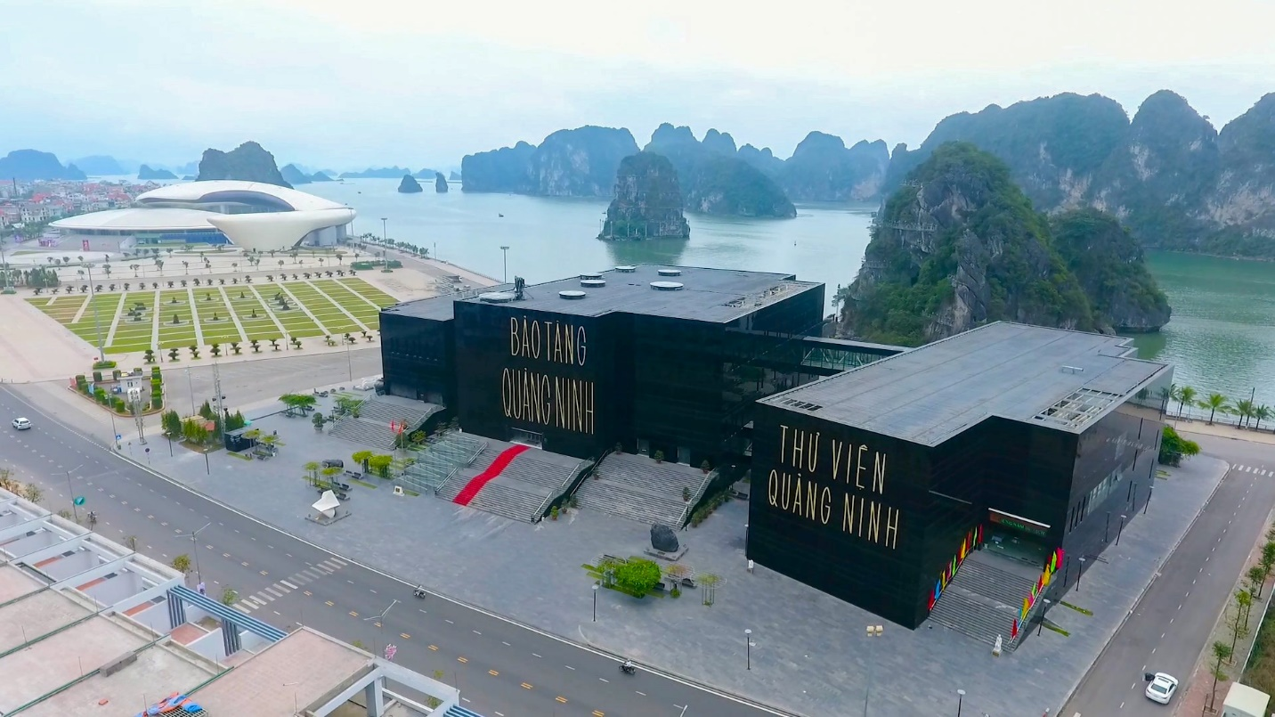
TRÂN TRỌNG CẢM ƠN CÁC THẦY CÔ ĐÃ CHÚ Ý LẮNG NGHE!

Slide 19
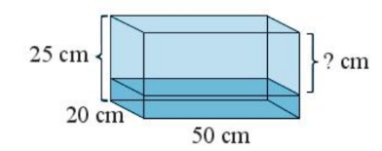
Bài tập 4: Một bể cá có kích thước như hình sau, người ta đổ vào đó 6,25 lít. Hỏi khoảng cách từ mực nước đến miệng bể là bao nhiêu ?

